Slide 1
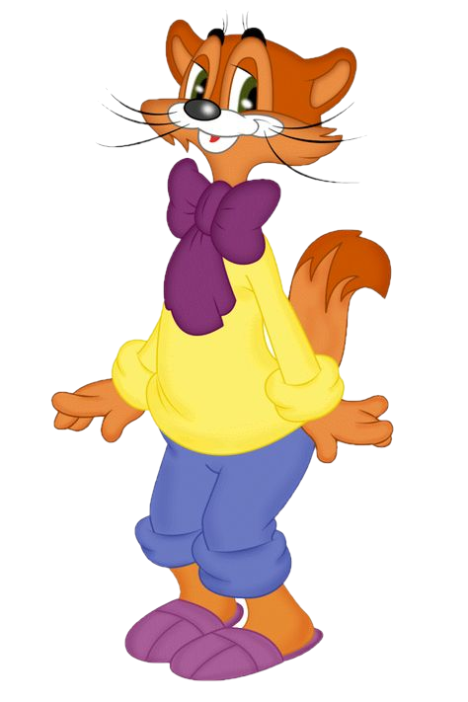
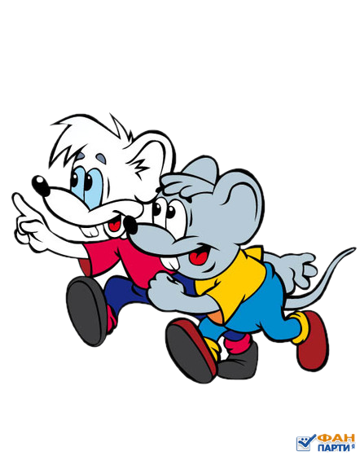
Интерактивное задание
КТО, ЧЕМ ЗАНИМАЕТСЯ?

Slide 2
Ребята!
У представителя каждой профессии есть определённые обязанности. Помогите мышам распределить обязанности между представителями той или иной професии. При названии правильного ответа-останется одно действие, остальные исчезнут.
Желаем вам удачи!

Slide 3
ЗУБЫ ЛЕЧИТ
ХИРУРГ
ТЕРАПЕВТ
СТОМАТОЛОГ

Slide 4
ДЕТЕЙ УЧИТ
ВОСПИТАТЕЛЬ
УЧИТЕЛЬ
БИБЛИОТЕКАРЬ

Slide 5
КНИГИ ПИШЕТ
ПИСАТЕЛЬ
ЧИТАТЕЛЬ
ПОЭТ

Slide 6
ДОМА СТРОИТ
ВРАЧ
ПЛОТНИК
ТОКАРЬ

Slide 7
ПРОДУКТЫ ПРОДАЁТ
ДИРЕКТОР
ПРОДАВЕЦ
ПАРИКАХЕР

Slide 8
ПЛАТЬЕ ШЬЁТ
ПОРТНОЙ
ШВЕЯ
ШОФЁР

Slide 9
Ребята!
Отлично справились с заданием!
Молодцы!

Slide 10
Источники
1.Машукова Е.И. Все профессии важны. Материал для внеклассного занятия , 2 класс//Начальная школа. – М.: Издательство Министерство образования Российской Федерации, №6, 2008, стр. 91.

